Slide 1

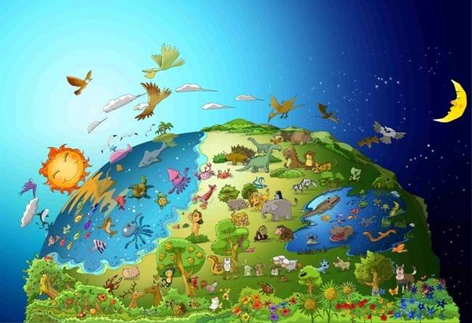

No.1 The Verbum of* Deus
Deus
Made
Mundus

Slide 2


Hodiernae Verbum
In principio creavit Deus
caelum et terram.
Genesis 1:1

Slide 3
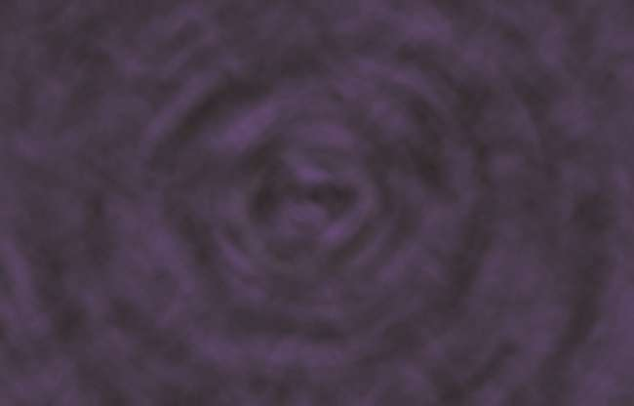
In principio tenebrae factae sunt super superficiem.
Non erat homo, non erat lux. Nihil erat.

Slide 4
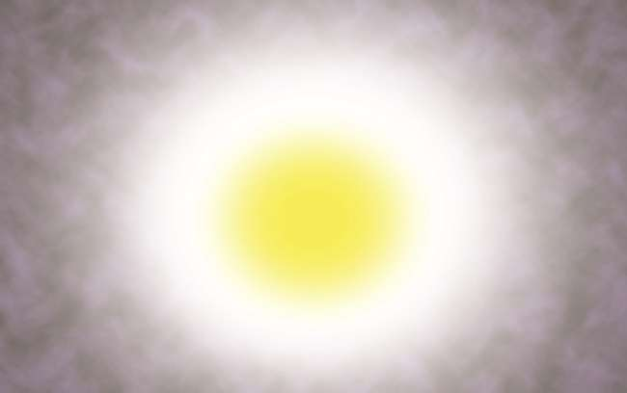
Dixit Deus, "Fiat lux."
et facta est lux.

Slide 5
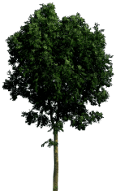



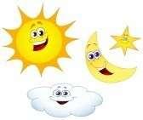
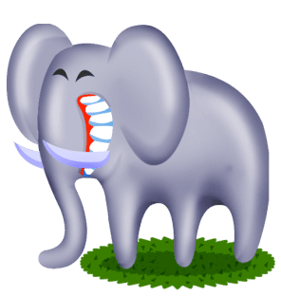
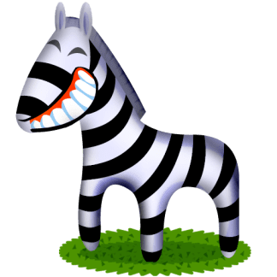
1
3
5
2
4
6
Primo die, Deus lucem ac tenebras divisit. Totum mundum sex diebus fecit.

Slide 6
Omnia genera animalium et plantarum, aves et pisces plenae sunt in terra, in mari et in caelo. Deus omnia quae fecerat respexit et dixit: "Optime!".

Slide 7


Hodierna lectio
Quis mundum fecit?
Deus mundum fecit.
Quis mundum servat ex ordine?
Deus mundum custodit in ordine.
Mundus non est per se factus.
Mundus a seipso moveri non potest.
Meminerint quod Deus totum mundum fecerit et adhuc omnium rerum potestatem habeat.

Slide 8
Quis est Deus?
Est...
me creator qui totum mundum fecit.

Slide 9
Hodie Quiz
Cum quo fecit Deus mundum?
lapis _
aqua _
pulvis _
verbum _
verbum _

Slide 10
Hodiernae Verbum
In principio creavit Deus
caelum et terram.
Genesis 1:1

Slide 11

Bible Kids No.2 Verbum Dei
Et comedit fructum vetitum

Slide 12
Verbum hodie
Deus hominem ad imaginem suam creavit, ad imaginem Dei creavit illum;
masculum et feminam creavit eos.
Genesis 1:27

Slide 13

Adam et Eva fuit optimae creaturae inter Dei creaturas.
Ad imaginem enim Dei creati sunt.

Slide 14

Dixit Deus ad hominem; " de omni ligno paradisi non comedes sed de ligno scientiae boni et mali ne comedas in quocumque enim die comederis ex eo morte morieris

Slide 15

Sed Satan habitu colubri tentavit Evam.
Denique Eva poma comedit.

Slide 16

Et dedit Eva alium Adam.
comedit etiam Adam.

Slide 17

Et eiecit eos Deus de Eden quia non audierunt Deum.
Ex illo tempore : Peccatum venit in mundum.

Slide 18
Hodierna lectio
Peccatum in mundum venit, quia Adam et Eva mandato Dei non oboediverunt.
Num verbo Dei obedio?
Si credo in Deum, parendum est verbo Dei.

Slide 19
Deus est?
Deus..
Displicet inoboedientia.
Benedixit homini, qui obedit verbo ejus.

Slide 20
Hodie Quiz
Quid dixit homini non manducare?
fructus _
cibum _
vegetabilis _
fructus scientiae boni et mali
fructus scientiae boni et mali

Slide 21
Verbum hodie
Deus hominem ad imaginem suam creavit, ad imaginem Dei creavit illum;
masculum et feminam creavit eos.
Genesis 1:27

Slide 22

Verbum Dei No.3
Noah fecit magnam Navim (arcam) in Alto Monte

Slide 23
Hodiernae Verbum
Dixitque Dominus ad Noe: "Ingredere in arcam tu et omnis domus tua, quia inveni te iustum in generatione hac;
vii 1;

Slide 24

Vidit Deus quod corrupisset omnis populus vias suas in terra. dixit Deus ad Noe : " delebo populum et terram " . Magnam navem in monte fac!"

Slide 25

Noe incepit facere navem in monte sicut precepit ei Deus. Homines furere putabant.

Slide 26

Noe omne genus creaturae in navi cum familiaribus Noe 8 sicut praeceperat Deus.

Slide 27

Sicut dixit Deus, pluvia venient super terram per XL dies.

Slide 28

in fine, terra aquis obducta est. Omne quod movetur in terra, mortua est. Restabat solus Noe et qui cum eo erant in arca.

Slide 29
Hodierna lectio
Homines non audierunt Noe qui dedit eis occasionem ut salventur a diluvio magno.
Solum dixerunt insanire Noe
Evangelium Cum tradideris amicos, non audiant te bene.
sed in fine cognoscunt verum esse verbum Dei.

Slide 30
Deus ?
Deus..
Deus peccatum odit, et peccatum judicat.

Slide 31
Hodie Quiz
Quid dixit Deus Noe facere?
Navis (arca)
Navis (arca)
Car _
Domus _
A Bike

Slide 32
Verbum hodie
Dixitque Dominus ad Noe: "Ingredere in arcam tu et omnis domus tua, quia inveni te iustum in generatione hac;
Genesis 7:1

Slide 33

Verbum Dei No
Iris erat Foedus Dei

Slide 34
Hodiernae Verbum
Cum apparuerit arcus in nubibus, videbo illud et recordabor foederis sempiterni inter Deum et omnia animantia omnis generis super terram ».
Genesis 9:16

Slide 35

Deleta sunt omnia animantia, relictus est solus Noe et qui cum eo in arca.

Slide 36

Et facta est pluvia super terram quadraginta diebus.

Slide 37

Cum autem cessassent pluviae, misit Noe columbam.
Reversa est ei columba recenti folio in rostro olivae. Noë scivit, "Recessit aqua de terra."

Slide 38

Et exivit Noe cum familia sua et adoravit Deum. "Gratias tibi ago deo quod det nobis mundum novum."

Slide 39

Deus ostendit ei iris in signum Foederis et benedictionis. "Feliciter vive in novo mundo!"

Slide 40
Hodierna lectio
Deus Noe et familiam eius salvavit.
Deus promisit se illis benedicturum et novum mundum per eos faciet.
Deus etiam nos salvavit per Jesum.
Credendum est quod Deus per nos suum novum mundum faciet.

Slide 41
Dominus Deus?
Dominus Deus.
Dominus Deus est Pater noster, qui dilectis filiis suis abundanter servat et benedicit, cum in eum credimus.

Slide 42
Hodie Quiz
Quid misit Noe ad videndum terram exsiccata?
Aquila _
Passer _
Dove _
Dove _
Duck _

Slide 43
Verbum hodie
Cum apparuerit arcus in nubibus, videbo illud et recordabor foederis sempiterni inter Deum et omnia animantia omnis generis super terram ».
Genesis 9:16

Slide 44

No.5 The Verbum of* Deus
Populus qui aedificavit
Turris Babel

Slide 45
Verbum hodie
Et idcirco vocatum est nomen eius Babel, quia ibi confusum est Dominus
lingua totius orbis. Inde dispersit eos Dominus
super omnem terram.
Genesis 11:9

Slide 46
Homines Deo majores et clariores esse voluerunt. Itaque altam turrim aedificare coeperunt.

Slide 47

Ita turrim prorsus aedificabant.
« Ostendamus nos mundo. Tam magni sumus!"

Slide 48


?
?
Sed cum Deus eorum arrogantiam viderit, confundebat linguam eorum ne se invicem intelligerent.

Slide 49

Quia non poterant se intelligere, simul non poterant operari. postremo sparsi super faciem terrae. Hucusque linguae mundi inter se differunt.

Slide 50
Hodierna lectio
Homines majores et altiores Deo esse volunt.
Haec mens "arrogantia" appellatur.
Deus arrogantiam odit.
Oppositum arrogantiae est humilitas.
Humiles esse debemus coram Deo, ut ei placeamus.

Slide 51
Domine Deus ?
Dominus Deus.
Dominus Deus maior est et sapientior nobis.
Sapientiores esse Deo non possumus, quamvis omnem sapientiam simul iungamus.

Slide 52
Hodie Quiz
Cur turrim perficere non poterant?
Deus diluvium fecit, cum illud fecerunt
② Deus ignem erumpere fecit.
Terrammotus fecit Deus, cum illud fecerit.
④ Deus non intelligat, cum id fecerint.
④ Deus non intelligat, cum id fecerint.

Slide 53
Hodiernae Verbum
Et idcirco vocatum est nomen eius Babel, quia ibi confusum est Dominus
lingua totius orbis. Inde dispersit eos Dominus
super omnem terram.
Genesis 11:9

Slide 54
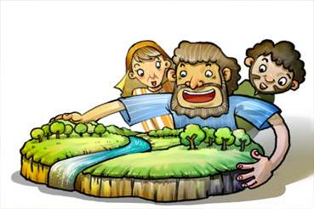
Verbum Dei No.6
vocavit Deus Abraham

Slide 55
Verbum hodie
Dixit autem Dominus ad Abram: "Egredere de terra tua, et populum tuum et domum tuam"
domus patris tui, et vade in terram, monstrabo tibi.
Genesis 12:1

Slide 56

Ur Chaldaeorum idolum adorans urbem.
Abraham natus est et habitavit ibi.

Slide 57

Uno die dixit ei Dominus Deus: «Exi de terra tua, et benedicam tibi».

Slide 58

Abraham etsi nesciebat quo iret, oboedivit autem verbo Dei et reliquit, sicut praeceperat ei Dominus.

Slide 59



Multas res difficiles perpessus est dum iter faciebat, sed Deus eum incolume tutatus est.

Slide 60

Abraham denique in terram Chanaan venit. Ibi habitavit. "Gratias tibi, Deus."

Slide 61
Hodiernae Lectio
Abraham patriam reliquit verbo Dei obsequens.
Sicut hoc, nos ut credant Deo et eius verbo obediant.
Desideremus in omni tempore verbo Dei obedire.

Slide 62
Dominus Deus est?
Dominus Deus….
Pater noster est qui promissum suum quoquo modo servat.

Slide 63
Hodie Quiz
Ubi natus est Abraham?
Canaan _
Haran _
Israel _
Ur Chaldaeorum
Ur Chaldaeorum

Slide 64
Hodiernae Verbum
Dixit autem Dominus Deus ad Abram: "Egredere de terra tua, et de populo tuo et de domo patris tui et vade in terram, monstrabo tibi".
Genesis 12:1

Slide 65

Verbum Dei No
Isaac, Filii promissionis

Slide 66
Hodiernae Verbum
Abraham centum erat annorum quando natus est ei Isaac filius eius.
Genesis 21:5

Slide 67

Abrahae autem promisit Deus ei daturum se filios quotquot stellae in caelo noctis.
Sed is non habuit filium nisi centum annorum esset.

Slide 68

Una die Deus Abraham foris nocte tulit.
"Suspice caelos." Stellas numeres?"

Slide 69
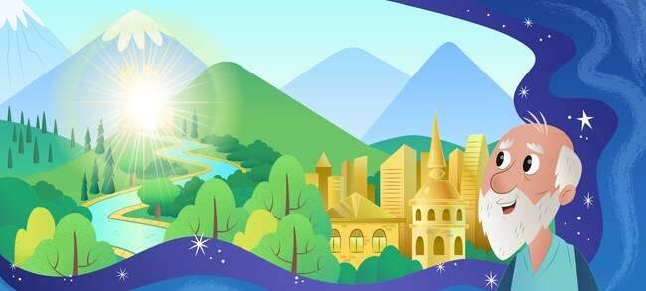
Deus promisit ei dare etiam terram pulchram.

Slide 70
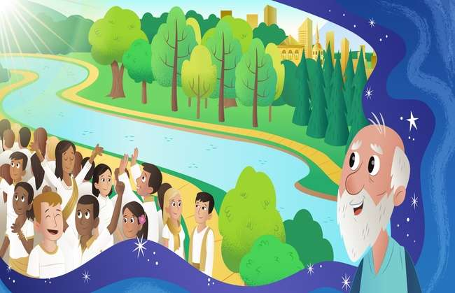
"Filii tui erunt quotquot stellae in caelo, et harenae in litore maris". Abraham promissionem Domini credidit.

Slide 71

Deus promissionem suam servavit. peperit Sara Abrahae filium. Abraham imposuit nomen Isaac , quod interpretatur gaudium .

Slide 72
Hodiernae Lectio
Abraham vere credidit promissum Dei, quamvis impossibile ei videretur.
Deus valde gavisus est, cum Abrahae fidem vidit. Dedit illi Deus Isaac filium repromissionis.
Deus certe suam promissionem impleat, quamvis impossibile nobis videbatur.

Slide 73
Deus est…
Deus est...
Omnipotens (potes omnia)

Slide 74
Hodie Quiz
Quot annorum erat Abraham, quando genuit Isaac?
90 _
80 _
70 _
100 _
100 _

Slide 75
Verbum hodie
Abraham centum erat annorum quando natus est ei Isaac filius eius.
(Gen. 21, 5);

Slide 76

8 Verbum Dei
Abraham obtulit deo Isaac

Slide 77
Verbum hodie
Dixit autem Deus : Tolle filium tuum unigenitum, et Isaac, quem diligis.
et vade in regionem Moriae. immolate eum ibi in holocaustum
in uno monte, narrabo tibi.
Genesis 22:2

Slide 78

Una die dixit Deus ad Abraham;
"Offer mihi unicum filium tuum in holocaustum".

Slide 79

Abraham in tantum amavit Isaacum, ut laboraret, quando a Deo audiebatur. sed Deo obedire statuit.

Slide 80

vinxit eum Abraham et posuit eum in altari et conatus est occidere eum. Eo ipso tempore,

Slide 81

“Abraham, Abraham, non occides eum; Ne quid illi. Nunc cognovi quod times et diligis Deum. Hoc erat testimonium quod fecit Deus Abrahae.

Slide 82

"Gratias tibi, Deus!" Deus Abrahae fidem libenter accepit. Deus eum omnium credentium antecessorem fecit.

Slide 83
Superi Lectio
Abraham in tantum dilexit Isaac, sed magis fuit ei obedire Verbo Dei.
Deum plus quam omnem aliam rem, et plus quam alium in mundo.

Slide 84
Deus est?
Deus est.
Pater noster qui fidem nostram fortiorem facit per experimentum.

Slide 85
Hodiernae Quiz
Quid dixit Abrahae Deus offerre in holocaustum?
Filius _
Filius _
Wife _
Canis _
Ovis _

Slide 86
Verbum hodie
Dixit autem Deus : Tolle filium tuum unigenitum, et Isaac, quem diligis.
et vade in regionem Moriae. immolate eum ibi in holocaustum
in uno monte, narrabo tibi.
Genesis 22:2

Slide 87

No.9 The Verbum of* Deus
Isaac non contendebat

Slide 88
Verbum hodie
Et effodit eum inde;
vocavitque eam Rehoboth dicens: “ Nunc tradidit nobis Dominus spatium ”.
et florebimus in terra.
Genesis 26: cap. 22

Slide 89
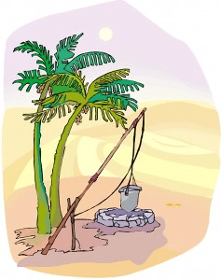
The puteos erant sic maximus; quod illi posset accipere " recentibus aqua in heremo. Isaacus habuit puteos a patre suo.

Slide 90

Sed inviderunt ei Philisthiim. Sic terram puteis impleverunt.

Slide 91
sed non contendebat Isaac cum eis. Abiit, et effodit puteum; Puteum aquae dulcis invenit.

Slide 92

Hoc tempore alter ab Isaac puteum accepit. Sed nec cum illis litigavit.

Slide 93

Benedixitque Deus Isaac. Alterum puteum iterum fodit. Dedit inde ei Deus aquam dulcem. Isaac edificavit altare et gratias egit.

Slide 94
Hodierna lectio
cum his qui ceperunt puteos illius non litigium.
Benedixitque Deus Isaac.
Non habemus etiam cum aliis litigare.
Nos amare et ignoscere aliis.

Slide 95
Deus est??
Deus ….
Odit eos qui cum aliis litigant.
Qui se amat.

Slide 96
Hodie quiz
Propter quid Isaac duram passus est?
domus _
agnus _
bene _
bene _
familia _

Slide 97
Hodie verbum
Et effodit eum inde;
vocavitque eam Rehoboth dicens: “ Nunc tradidit nobis Dominus spatium ”.
et florebimus in terra.
Genesis 26: cap. 22

Slide 98

No.10 The Verbum of* Deus
Esau vendidit primogenita
ad unam phialam rubrae pulmenti

Slide 99
Verbum hodie
et dedit Jacob esau panem et pulmentum.
comedit ergo et bibit, et rursum egressus est.
Primogenituram itaque suam despexit Esau.
Genesis 25:34

Slide 100

Rebecca uxor Isaac genuit geminos. Primum nomen filii Esau, et secundum Jacob.

Slide 101

Esau venationi probavit. Sic opera velit amavit. Iacob autem homo quietus erat domi.

Slide 102

Quodam die, cum Jacob pulmentum coqueret, Esau rediit domum esuriens venando.

Slide 103
“Da mihi pulmentum!”, “Primum vende mihi primogenita tua. Tum tibi dabo." Esaias sic esuriens vendidit primogenituram suam pro uno phiala rubra.

Slide 104

Tandem Jacob decepit patrem suum ut benedictionem acciperet. Denique benedictionem obtinuit. Haec omnia per Dei providentiam gesta sunt.

Slide 105
Hodierna lectio
Esau putavit quaestionem esurientem solvendam potiorem esse quam spiritualem benedictionem acquirere.
Denique, Iacobus factus the antecessoris Israelitarum.
Quid censes maius?
Benedictio filii Dei esse non potest pro aliquo substitui.

Slide 106
Deus est?
Deus is
Deus voluntatem suam adimplet, invitis hominum erroribus et falsis.

Slide 107
Superi' Quiz
Quid enim vendidit Esau primogenita sua?
noodle _
panis _
cibum _
rufus pulmentum
rufus pulmentum

Slide 108
Hodiernae Verbum
et dedit Jacob esau panem et pulmentum.
comedit ergo et bibit, et rursum egressus est.
Primogenituram itaque suam despexit Esau.
Genesis 25:34

Slide 109

Verbum Dei No
Iacobi Somnium

Slide 110
Verbum hodie
Somnium habuit, in quo vidit scalam super terram requiescentem cum cacumine eius attingens caelum, et angeli Dei ascendentes et descendentes super eum.
Genesis XXVIII; 12

Slide 111

fratrem suum Iacob decepit mendacio. Occidi timuit. et fugit in Charran ad patruum suum.

Slide 112

Nocte ibi arrepto lapide, dormivit, capiti suo ut pulvino imposito. Solus erat ibi sine familia. Ita timuit et sola sensit.

Slide 113

Vidit Jacob angelos Dei ascendentes et descendentes per scalam super terram in caelum.

Slide 114

Audivit vocem Dei: « Tecum sum ego, et servabo te quocumque ieris ».

Slide 115

Et cum mane evigilasset, adoravit Deum promittens se fore cum eo, et dedit gloriam Deo.

Slide 116
Hodierna lectio
Similis fuit Deo cum Jacobo, qui solus timebat;
Pater noster Deus etiam nos curat, cum soli sumus.
Sicut Jacob, nos debemus honorare et deo gloriam dare, qui semper nobiscum est.

Slide 117
Deus est?
Deus
Nobiscum deus est alicubi et aliquando.
Deus semper nobis curae est.

Slide 118
Hodiernae Quiz
Cum Jacob obdormivit, quid assumpsit ut pulvinar?
lignum _
lapis _
lapis _
pera _
cutis animalis

Slide 119
Verbum hodie
Somnium habuit, in quo vidit scalam super terram requiescentem cum cacumine eius attingens caelum, et angeli Dei ascendentes et descendentes super eum.
Genesis XXVIII; 12

Slide 120

No.12 The Verbum of* Deus
Iosephus a fratribus suis venditus

Slide 121
Verbum hodie
"Venite nunc, occidamus eum et mittamus eum in unam ex istis cisternis"
et dicunt quod animal ferum comedit eum.
Tunc videbimus quid ex somniis veniat.
(Gen. 37, 20).

Slide 122

Habuit autem Iacob duodecim filios. Ioseph plus quam omnes alios filios suos diligebat. Fecitque vestem pulcherrimam Ioseph

Slide 123

Oderant autem eum fratres ejus multum, quia maxime eum amabat pater. “Vendamus Iosephum. Dicamus patri decessit.

Slide 124

Iosephum vendiderunt mercatoribus.
Quo audito, Iacob contristatus est valde.

Slide 125

Ioseph duram vitam servavit. Sed credidit et credidit Deo sine ullo peccato.

Slide 126

Missus est Joseph in carcerem falso crimine. Sed tentavit esse justus apud Deum etiam in carcere. Deus non obliviscitur Ioseph et Deus mirabilem sibi consilia habuit.

Slide 127


Hodierna lectio
Ioseph odio habuit et vendidit fratribus suis servum. Etiam falso crimine in vincula coniectus est.
Sed in Deo fisus est, et magis quodlibet peccatum committere nitebatur.
Facere aliquas molestias possimus.
Quodlibet peccatum non committat et auxilium petat a patre Deo nostro qui libenter exaudit orationem nostram.

Slide 128
Deus est?
Pater noster Deus.
Pater noster Deus mirifica consilia nobis etiam in arduis habet temporibus.

Slide 129


Hodie Quiz
Quid tantum dedit Iacob Ioseph in duodecim filiis suis?
nugas _
Bible _
③ abunde pulchrum panno
③ abunde pulchrum panno
pecuniam _

Slide 130
Verbum hodie
"Venite nunc, occidamus eum et mittamus eum in unam ex istis cisternis"
et dicunt quod animal ferum comedit eum.
Tunc videbimus quid ex somniis veniat.
(Gen. 37, 20).

Slide 131

Verbum Dei No
Ioseph primus minister in Aegypto factus est

Slide 132
Verbum hodie
Dixit itaque pharao ad Ioseph: “ Ego praecipio tibi universae terrae Aegypti.
Genesis 41; 41

Slide 133

Pharao rex Aegypti vidit somnium. 7 boves pingues et post hoc 7 boves turpes exierunt. 7 Vaccas turpis comedit 7 vaccas pingues. Valde mirum est somnium.

Slide 134

Nemo in palatio somnium suum interpretari potuit. Primus pincerna, qui a Josepho adjutus erat, eum introduxit ad regem.

Slide 135

Deus Ioseph sapientiam dedit. Sensum igitur somnii interpretari poterat, et regi indicavit.

Slide 136

Pharao adeo commotus est, ut Josephum in secundo loco terrae vinctum constitueret.

Slide 137

Ioseph primus minister Aegypti factus est et dominatus est bene in terra et sapientia quam dedit ei Deus

Slide 138
Hodierna lectio
Mirabilia consilia Deus habuit Ioseph.
Cum aliquas difficultates opponimus, non utique confundamur;
sed oportet mirabilia Dei consilia pro nobis exspectare et in Deum credere.

Slide 139
Deus est?
Deus secundum voluntatem suam facit.
Humilis exaltabitur, et exaltabitur humiliabitur.

Slide 140
Hodie Quiz
Quae animalia in somnio Pharaonis apparuerunt?
avem _
canis _
equus _
bos _
bos _

Slide 141
Verbum hodie
Dixit itaque rex ad Joseph :
Ecce præcipio tibi universæ terræ Ægypti.
Genesis 41; 41

Slide 142

Nec. 14 Verbum Dei
Iosephus Met Fratres suos Iterum

Slide 143
Verbum hodie
Cum agnovisset Ioseph fratres suos, eum non agnoverunt.
Genesis 42; 8

Slide 144

Pharao Iosephum primum ministrum Aegypti constituit. Ioseph per VII annos gravi fame prudenter imperavit.

Slide 145

Sed in Chanaan prae fame nullum frumentum fuit. Descendunt in Aegyptum ut frumen- tum edant. Fratres Ioseph iverunt in Aegyptum ad emendum etiam cibum.

Slide 146

Cum agnovisset Ioseph fratres suos, eum non agnoverunt.

Slide 147

Dixit eis Joseph quis esset. Stupebant autem illum videntes, et timuerunt eum

Slide 148

Ioseph agnovit cur eum Deus in Aegyptum miserit. Et dimisit fratribus suis et tulit omnem domum suam in Aegyptum et custodivit eos pacifice.

Slide 149
Hodierna lectio
Ioseph dimisit fratres suos male tractantes et amavit eos secundum voluntatem Dei.
Familiae et amicis nostris ignoscere debemus et illos amare.

Slide 150
Deus est?
Deus..
Dimittit nos et diligit nos.

Slide 151
Hodie Quiz
Quid primus minister patriae Ioseph factus est?
Egypt _
Egypt _
Israel _
Persae _
Babylon _

Slide 152
Verbum hodie
Cum agnovisset Ioseph fratres suos, eum non agnoverunt.
Genesis 42; 8

Slide 153

Verbum Dei No
Puer, qui ab aqua servatus est

Slide 154
Verbum hodie
cum adolevisset puer, adduxit eum ad filiam pharaonis, factusque est ei filius. vocavitque eum Moyses dicens: "Ex aqua eduxi eum".
Exodus 2:10

Slide 155

Rex Aegypti Pharao iussit omnes natos Israeliticos pueros in Nilum fluvium abicere et eos occidi iussit.

Slide 156

Jochebed, mater Mosis, nihil elegit nisi ut filium suum in Nilo flumine asportaret.

Slide 157

Illo tempore contigit regina Aegypti videre infantem cum lavaret in flumine. Puer crescere in animo habebat.

Slide 158

Soror eius vidit reginae infantem e canistro rapere. Veram matrem suam Jochebed introduxit, ut puerum infantem nutriret pro ea.

Slide 159

Cum adolevisset puer, receptus est ad reginae filium ut fieret. vocavitque eum Moyses, dicens : Ex aqua eduxi eum. Moses crevit in Aegypto Palatium.

Slide 160
Hodierna lectio
Deus Moysen eripuit.
Deus nos salvavit mirabili sapientia et virtute sua.
Credamus consilia Dei maiora et perfectiora esse quam mea semper.

Slide 161
Quis deus est?
Deus..
Omnipotens Deus est, qui voluntatem suam in aliquo impedimento operatur.

Slide 162
Hodie Quiz
Quid accidit puero qui in aqua ablatus est?
① Submersus et consumptus a piscibus.
② Aves puerum eripuit.
Deus de caelo puerum eripuit.
Princeps Aegypti vidit et liberavit eum.
Princeps Aegypti vidit et liberavit eum.

Slide 163
Verbum hodie
cum adolevisset puer, adduxit eum ad filiam pharaonis, factusque est ei filius. vocavitque eum Moyses dicens: "Ex aqua eduxi eum".
Exodus 2:10

